Slide 1
Skema PBO

Slide 2
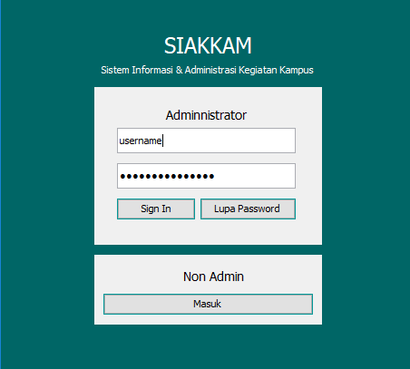
ADMIN UTAMA
Sign In

Slide 3
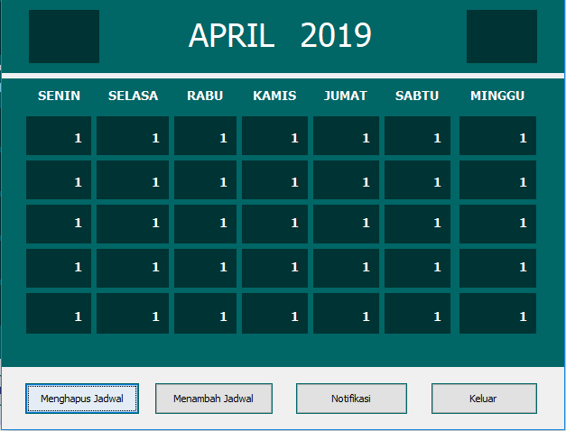
2. Kalender

Slide 4
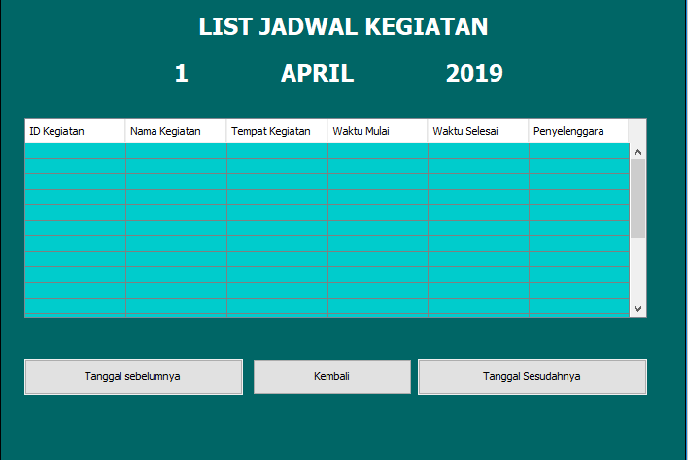
2a. Jika admin utama mengklik tanggal pd kalender maka akan muncul :

Slide 5
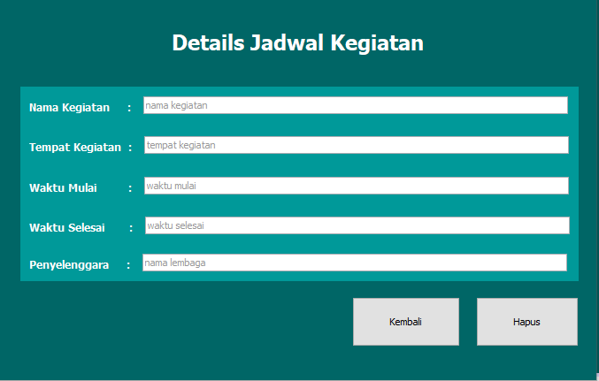
2b. Jika admin mengklik menghapus jadwal :
1. akan muncul list jadwal
Kegiatan lagi, dan admin
Mengklik jadwal yg ingin
Ditinjau
2. Setelah diklik maka akan
Muncul detailsnya dan
Jadwalnya bisa dihapus

Slide 6
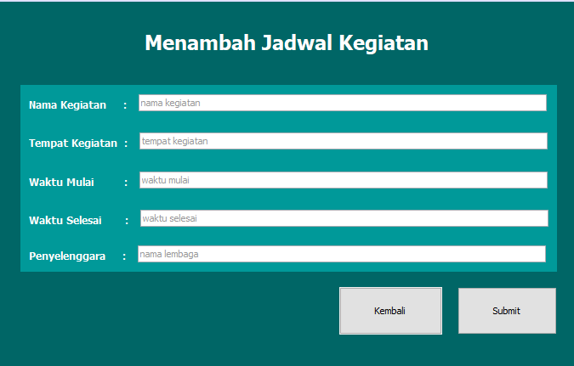
2c. Jika admin mengklik menambah jadwal :

Slide 7
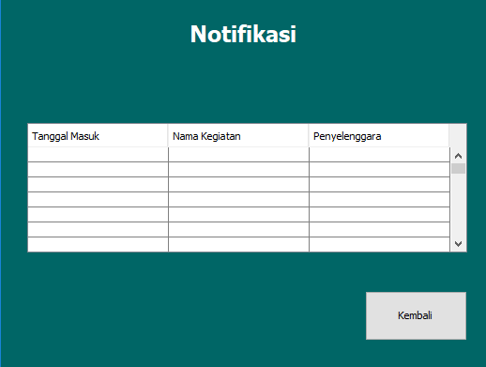
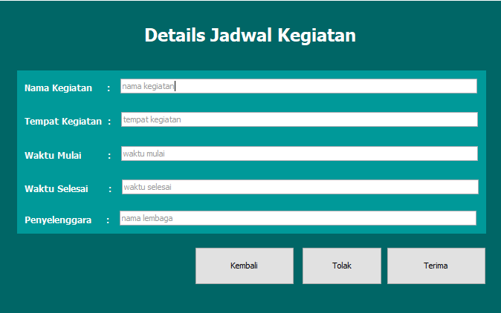
2d. Notifikasi
Notifikasi bisa diklik
untuk dilihat detailsnya
agar bisa disetujui atau tidak
2. Akan muncul details
Pengajuan dan bisa
Mengambil tindakan
Disetujui atau tidak

Slide 8
Admin Lembaga
Sign In

Slide 9
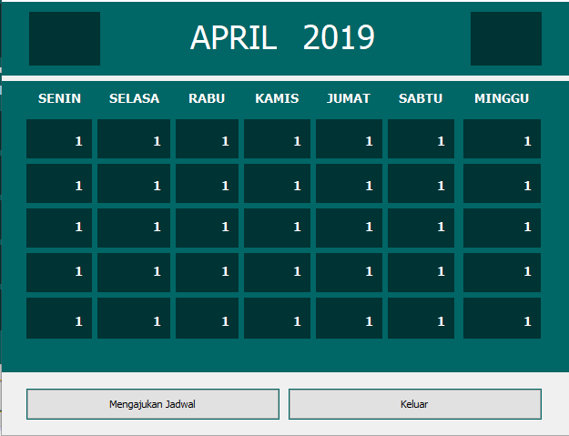
2. Kalender

Slide 10
2a. Jika mengklik pada tanggal maka akan muncul :

Slide 11
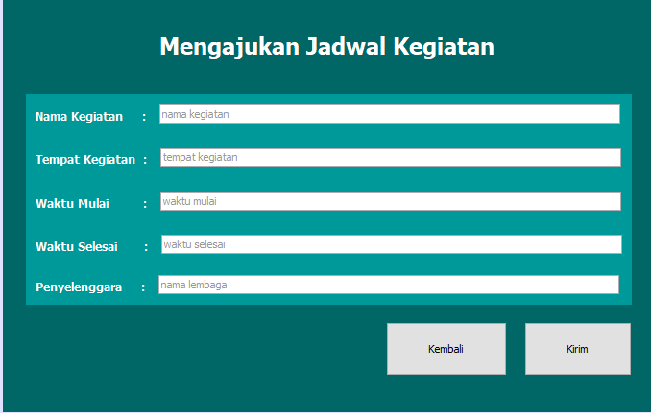
2b. Jika mengklik mengajukan jadwal kegiatan maka akan muncul :

Slide 12
User Biasa
Tidak perlu login

Slide 13
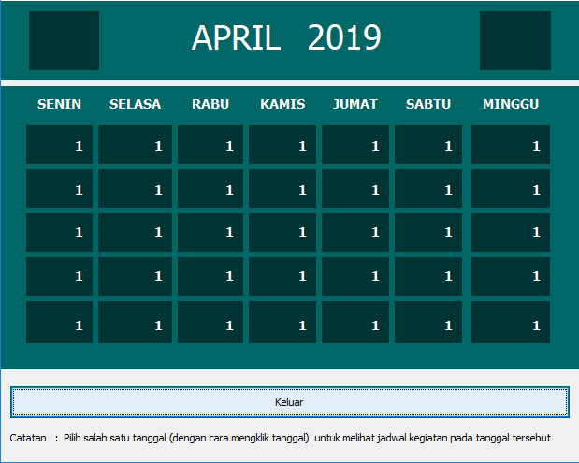
2. Kalender

Slide 14
2a. Jika mengklik tgl pd kalender maka :

